Slide 1
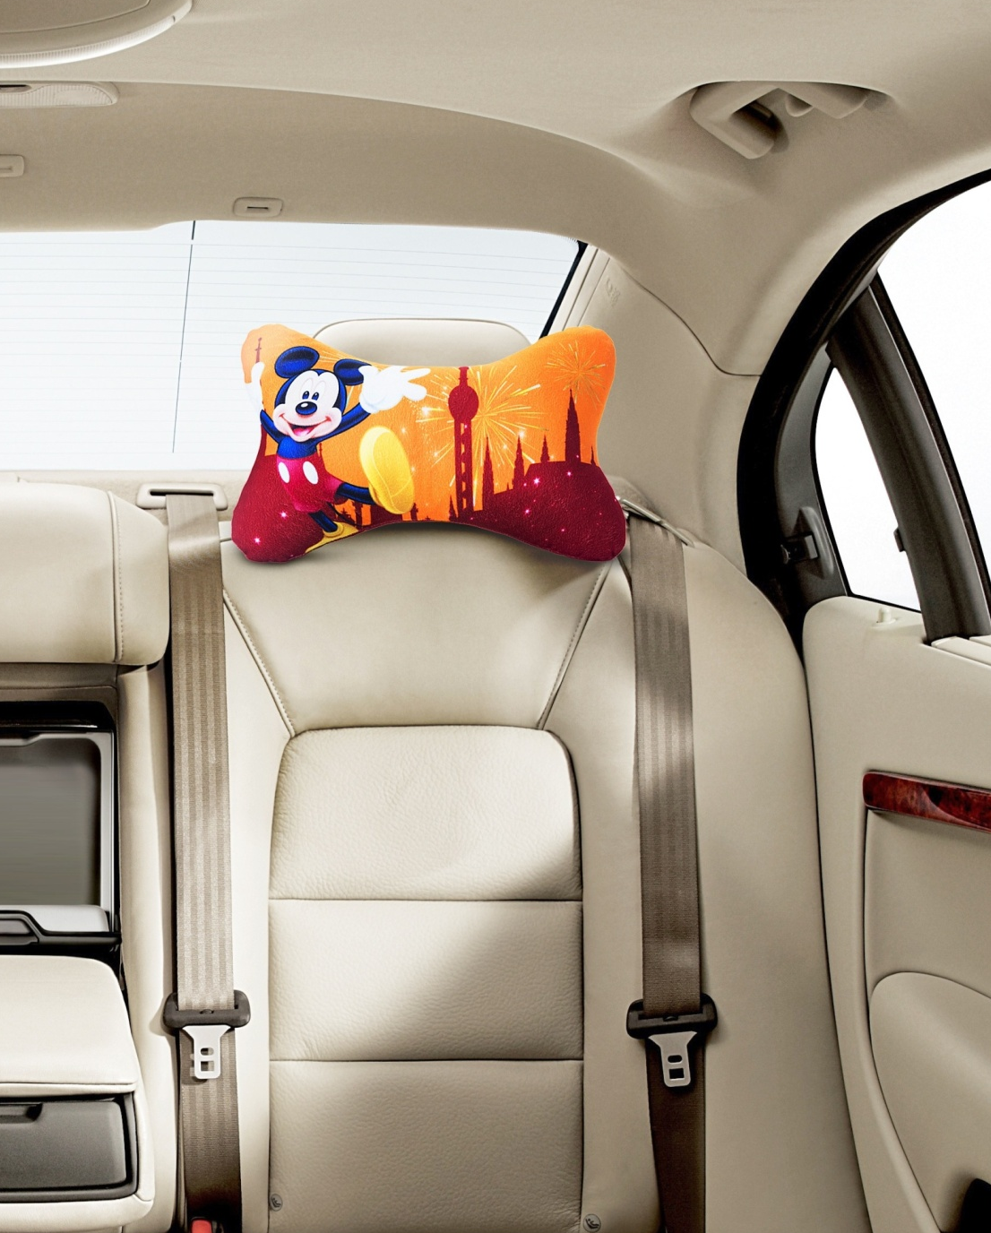
米奇缤纷乐园-汽车头枕
DSM-7308
市场参考价格：58.00
批发价：32.00
规格：30×20cm
材质：春亚纺+PP棉
装箱明细：18pcs/箱
抱枕保暖被两用，填充饱满
超柔面料，枕靠舒适

